Slide 1
Presentación solución examen

Slide 2
Pasos previos
Antes de comenzar con el examen, he hecho sudo apt update y upgrade para actualizar el dispotitivo. Tras ello, para configrar el ordenador he realizado el ejercicio mostrado en la primera práctica “7. Ejercicio práctico: configurar GitHub y forkear” para que el dispositivo tuviera acceso a mi github

Slide 3
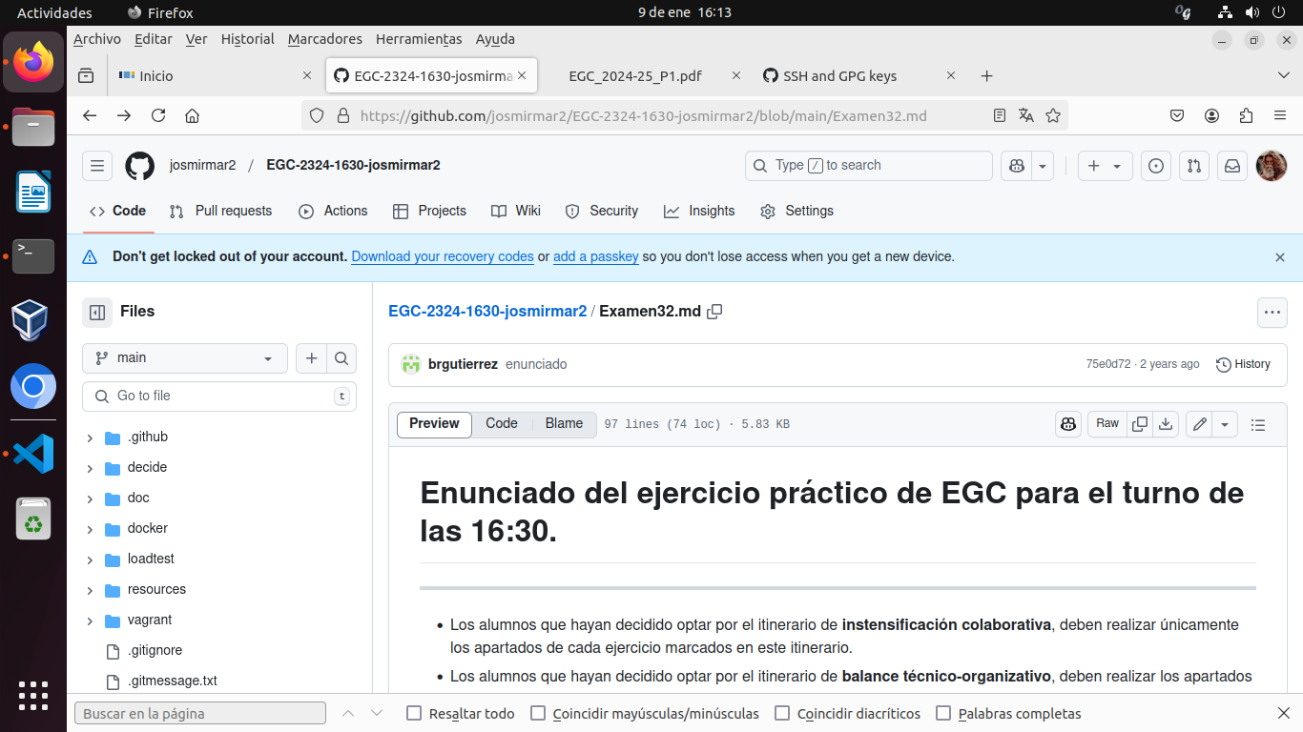

Slide 4
Pasos previos al siguiente apartado
He seguido con los pasos establecidos en la wiki, práctica 1, “8. Ejercicio práctico: instalar uvlhub” antes de continuar con el examen

